Slide 1

2023
REUNIÃO GERAL
DEZEMBRO 2023
05/12/2023

Slide 2

2023
ENCONTRO DISTRIBUIDORES

Slide 3
2023
O QUE É ENCANTAR UM CLIENTE?
O encantamento de um cliente se relaciona diretamente com a percepção que ele tem da marca e do produto ou serviço adquirido.

Slide 4
9 DICAS IMPORTANTES PARA ENCANTAR UM CLIENTE?
2023
Entenda como você pode se tornar um facilitador
Ouça atentamente o seu cliente
Entregue profissionalismo sempre
Valorize o tempo do seu cliente
Use a tecnologia a seu favor
Entregue um atendimento personalizado
Evite frustrar ou irritar o seu cliente
Supere as expectativas do seu cliente
Finalize reforçando o seu entendimento em relação a necessidade

Slide 5
2023
PROPÓSITO
FOCO TOTAL NA PREVENÇÃO, NA EFICIÊNCIA ENERGÉTICA E NO RELACIONAMENTO.

Slide 6


DIRETORIA
FACILITAR AS CONDIÇÕES DE TRABALHO, VISANDO UM BOA RELAÇÃO INTERPESSOAL COM O FOCO NO
TREINAMENTO CONSTANTE PARA QUE TODOS POSSAMOS ENCANTAR NOSSOS CLIENTES.
JÚLIO
RICARDO
Diretoria
Diretoria

Slide 7
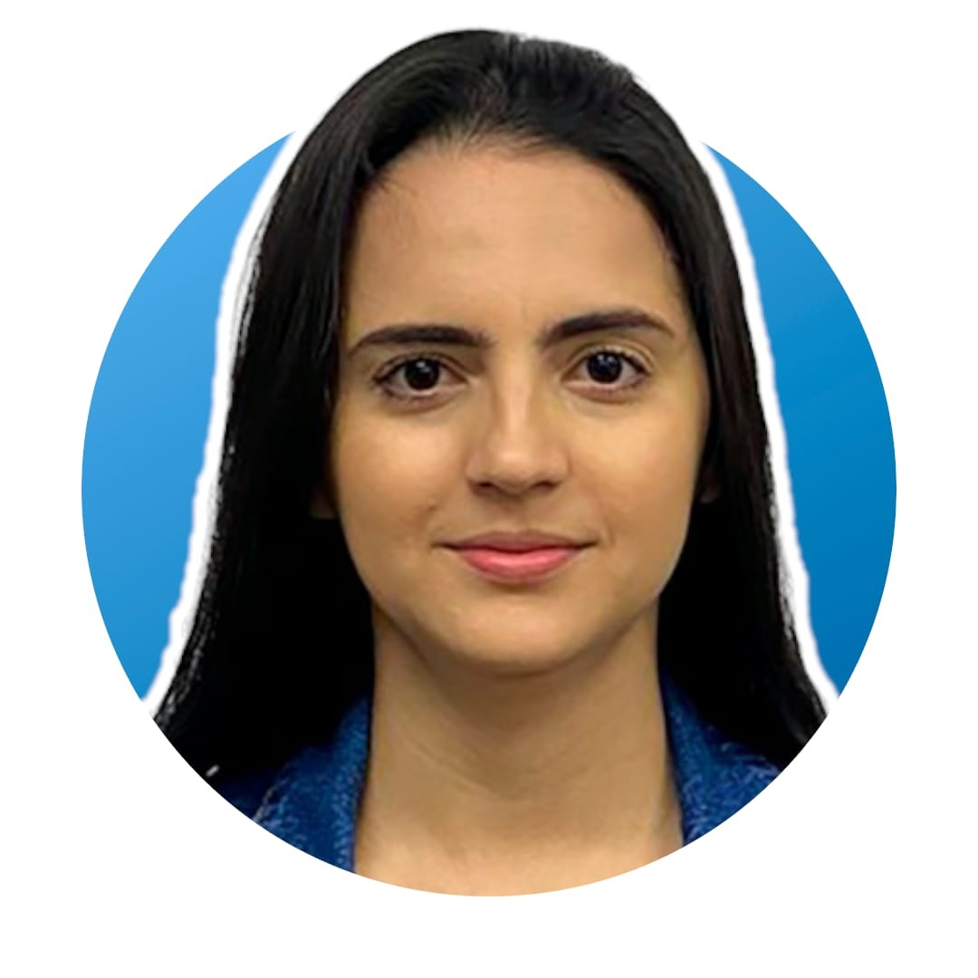
PRÉ VENDA
FAZER UMA ABORDAGEM OBJETIVA E EFICIENTE, MOSTRANDO OS DIFERENCIAIS ÚNICOS DA EVOLUÇÃO COMPRESSORES.
CHEILIANA
Comercial

Slide 8

VENDAS INTERNAS
SURPREENDER COM SEU CONTROLE ESTRATÉGICO FAZENDO UMA DEFESA TÉCNICA ESTRUTURADA, SOMADA AO CUIDADO EM TODO FUNIL DO PROCESSO DA VENDA.
EDNA
Comercial

Slide 9





VENDAS EXTERNAS
JONATAS
SALOMÃO
DIEGO
OUVIR COM EXCELÊNCIA, SER ASSERTIVO E OTIMIZAR O DISCURSO CAUSANDO A MELHOR EXPERIÊNCIA POSSÍVEL E ACOMPANHAR PARA QUE O PROCESSO CONTINUE DE MANEIRA ENCANTADORA.
Comercial
Comercial
Comercial
BRUNO
RONALDO
Comercial
Comercial

Slide 10
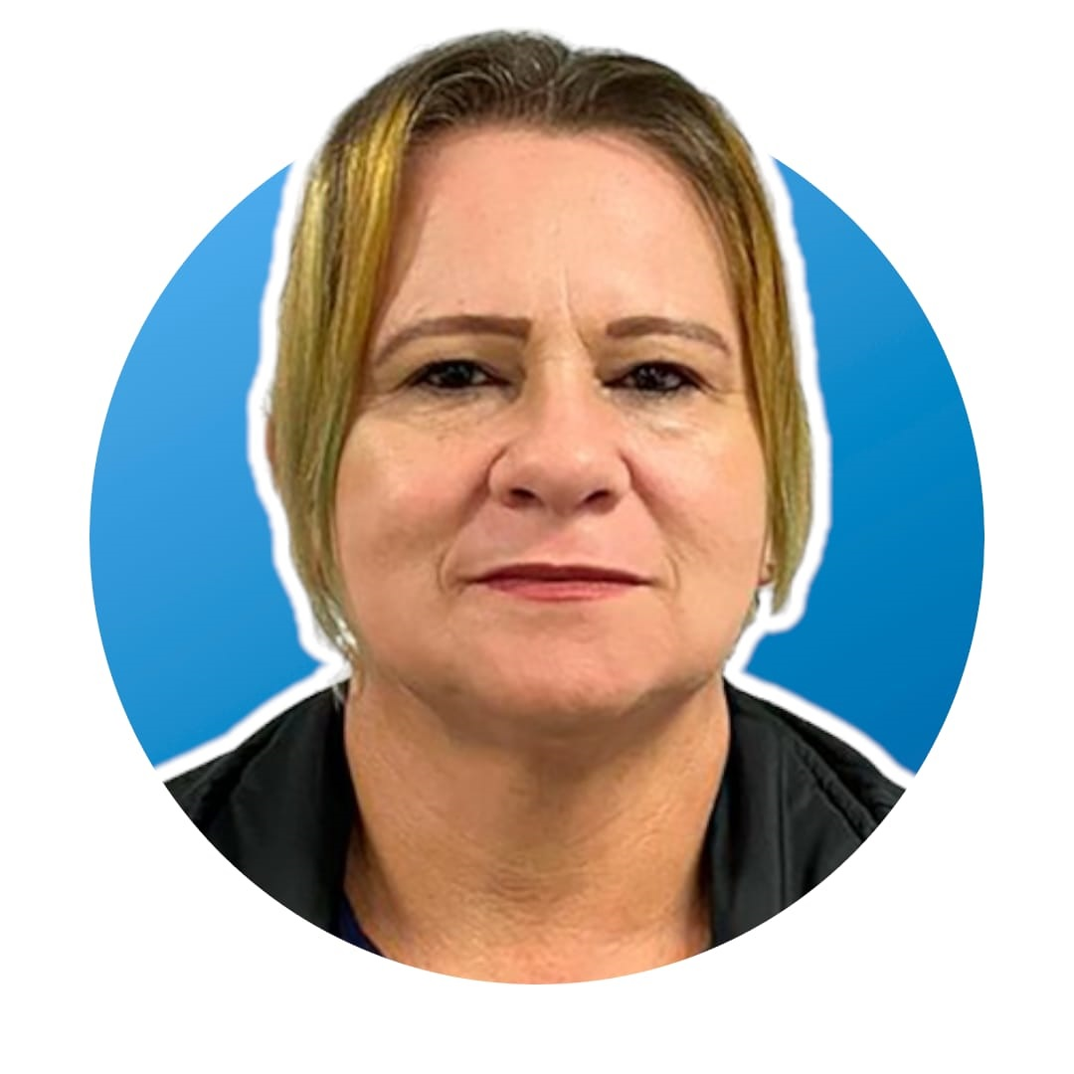
APOIO
ENGANJADA COM O ENCATAMENTO, SEMPRE CAUSANDO UMA EXCELENTE IMPRESSÃO DAS VISITAS QUE RECEBEMOS.
GILMARA
Apoio

Slide 11

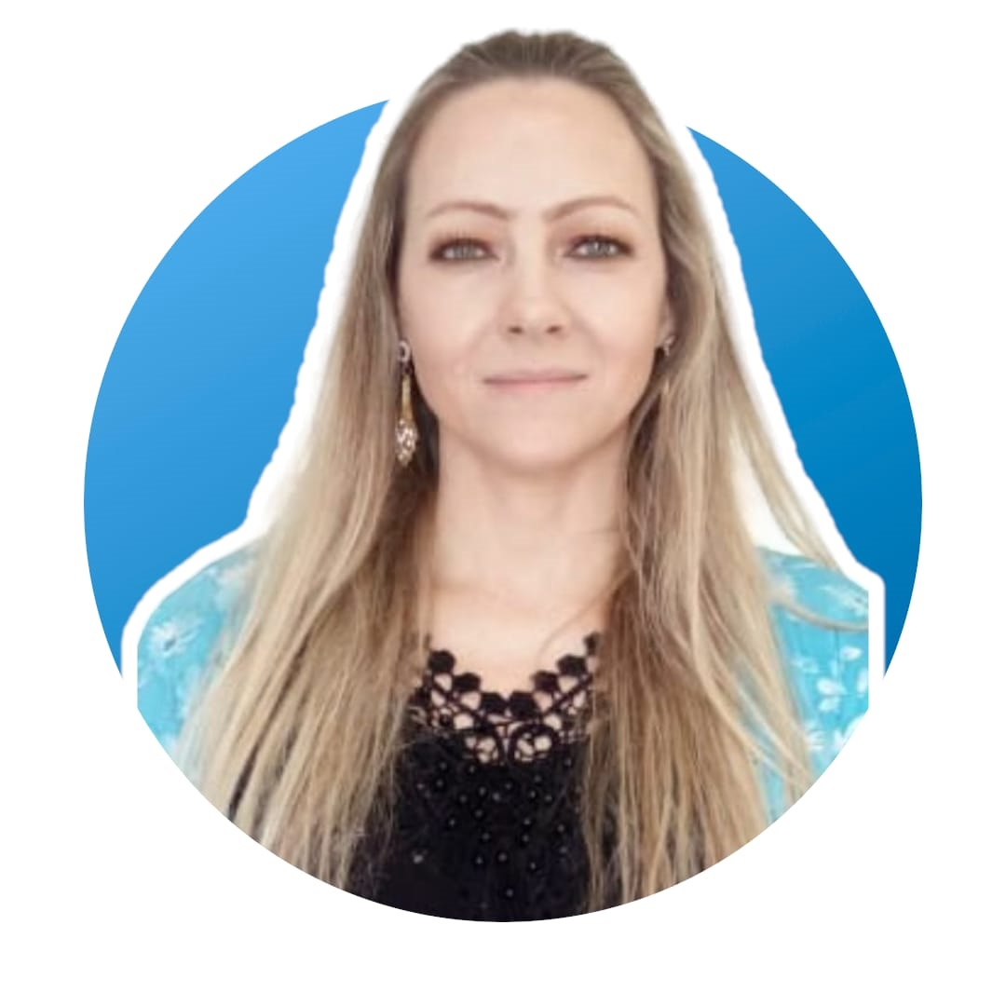

ADM/FISCAL/FINANCEIRO
ENTENDER MUITO BEM O PROCESSO, AMENIZANDO POSSÍVEIS RETRABALHOS OU ATRASOS E COBRAR OS ENVOLVIDOS COM RESPEITO E CUIDADO.
ROGÉRIO
GISELI
ANTONIO JR
Financeiro
Fiscal
Adm | Com

Slide 12


COMPRAS/ALMOXARIFADO
PENSAR E AGIR ESTRATEGICAMENTE, TRABALHAR O SENSO DE URGÊNCIA E COMPARTILHAR AS AÇÕES EQUILIBRANDO AS EXPECTATIVAS EM TEMPO.
ELIENAI
JOÃO
Compras| Almoxarifado
Compras| Almoxarifado

Slide 13


ENG. DE APLICAÇÃO
O SETOR MAIS COMERCIAL DA EMPRESA. SUA EFICIÊNCIA É QUEBRAR AS BARREIRAS TÉCNICAS E DISSOLVE-LAS EM INFORMAÇÕES DE SENSO COMUM.
MICAEL
RAFAEL
Eng. Aplicação
Eng. Aplicação

Slide 14



PÓS VENDA
AQUI O SIM CHEGA ANTES DO QUE O NÃO...
TEM A IMPORTÂNCIA DE UM MAESTRO DENTRO DE UMA ORQUESTRA, NAS SUAS MÃOS ESTÁ O RESULTADO DA PESQUISA DE SATISFAÇÃO DA NOSSA PROSPERIDADE. É O ELO DE LIGAÇÃO ENTRE A EXPECTATIVA VS REALIDADE.
LETÍCIA
FELIPE
JÚLIA
Pós Vendas
Pós Vendas
Pós Vendas

Slide 15






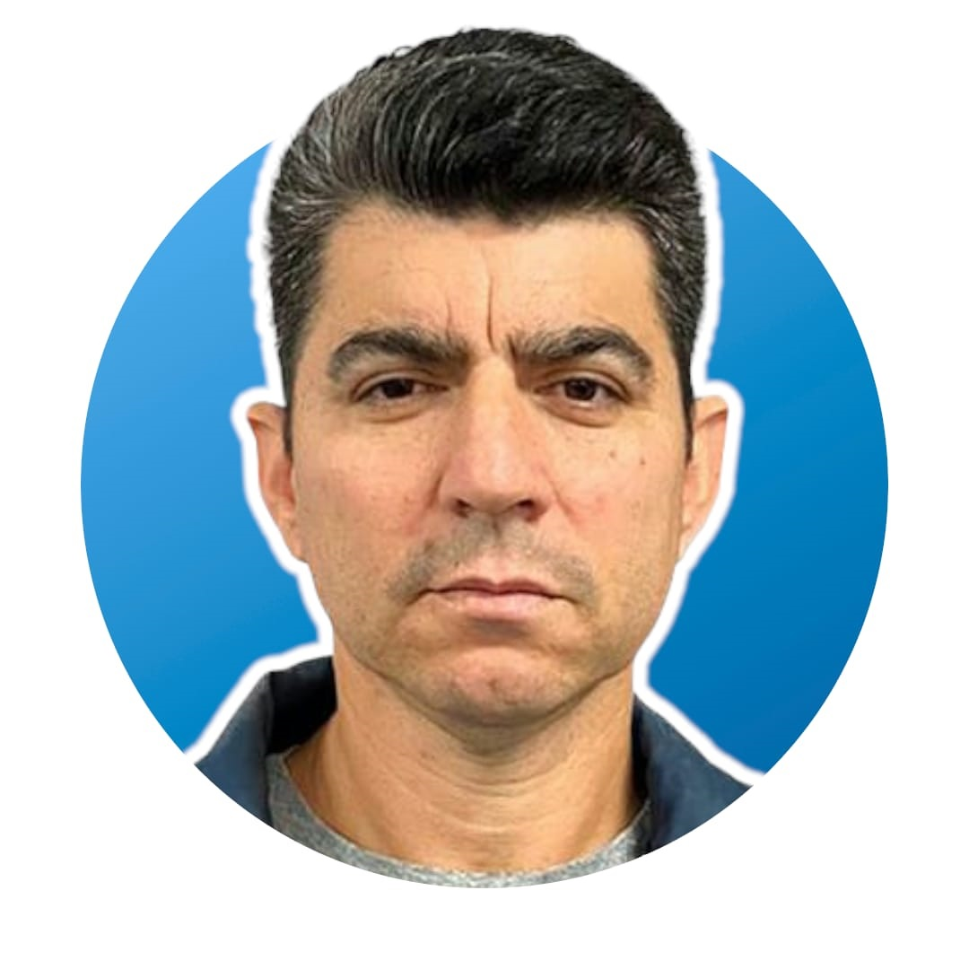



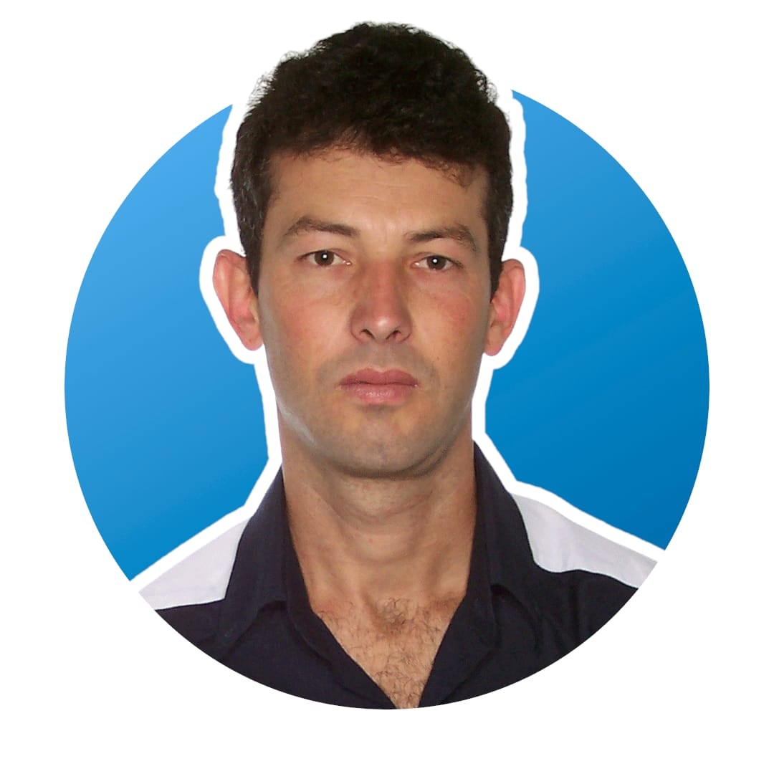

EQUIPE TÉCNICA
LUCAS
FABIANO
MARCOS
WELITON
Preventiva
Preventiva
Preventiva
Preventiva
É O CORAÇÃO DA NOSSA EMPRESA, ENCANTAR É ENTENDER A TAREFA E REALIZAR COM O PRINCÍPIO DE DESCOMPLICAR, MANTENDO O NOSSO PROPÓSITO.
JULIANO
JEAN
CARLOS
RODRIGO
ERNILDO
Corretiva
Corretiva
Corretiva
Corretiva
Corretiva
MAX
GILBERTO
RODRIGO ROSA
Tubulação
Tubulação
Central Controller

